Slide 1
Folienmaster nur in der Desktopversion!!!!
Untertitel muss noch weg

Slide 3
Ziel
LERNEN, LERNEN, LERNEN
Erlerntes anwenden und Wissen erweitern Maximale Praxisnähe
FRAGESTELLUNG
Hat die Pandemie eine Auswirkung auf die Schadstoffbelastung in (ausgewählten) Städten weltweit gehabt?
UNSER VORGEHEN
Selbständig, iterrativ und agil
AUTHENTISCH
Maximale Praxisnähe: weißes Papier und kein fertiges Datensatz!

Slide 4



Datenquellen
26 Dateien
>380Städte
>500 MB Daten
1 Datei
5.156 Städte
>30k Datensätze
4.353 Stationen
10 Features
Daten/ tag
2015-2025: Schadstoffe, Stationsdaten, Wetter
Städtepopulation seit 1995
Historische Klimadaten
Offene Datenplattform für Luftqualität: Weltweiter COVID-19-Datensatz
https://datahub.io/core/population-city#unsd-citypopulation-year-both
Python Library | Meteostat Developers

Slide 5
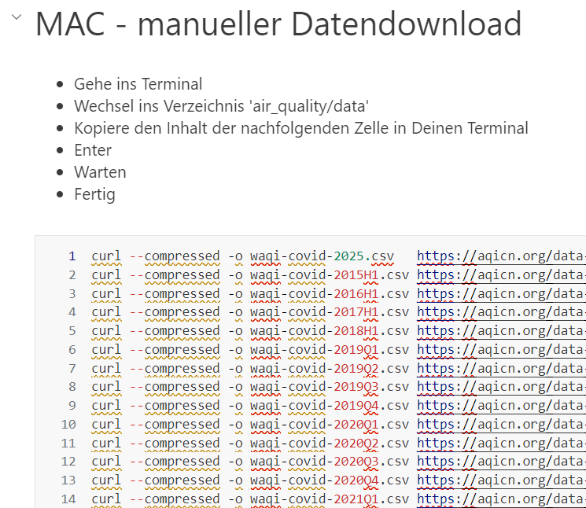
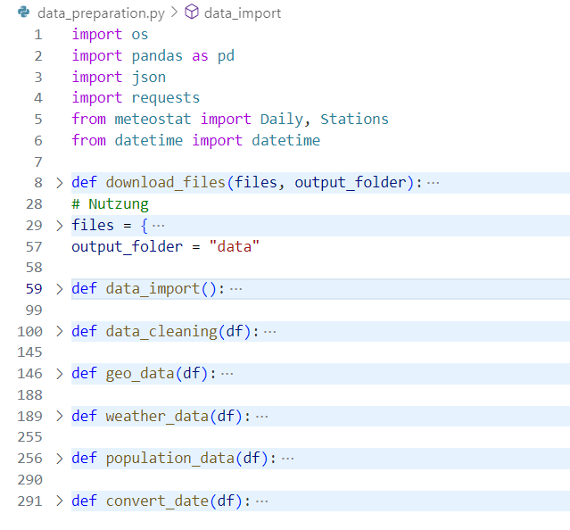
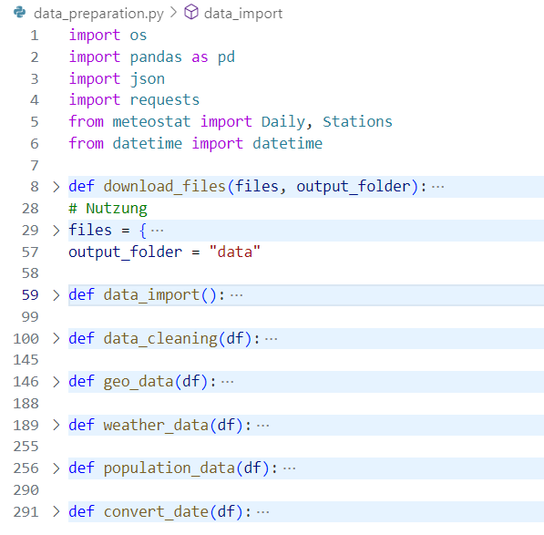
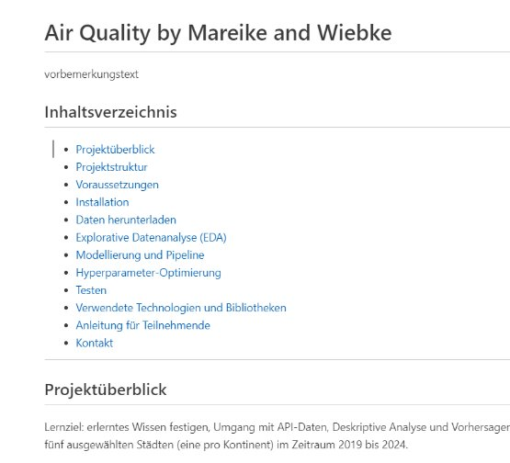
Datenaufbereitung
Download und Import
Automatisierter Download der Kern-Daten und Import in das Projekt: über 1,5 Mio. Datensätze
Bereinigen und Ergänzen
Ergänzen der Daten durch Geo-, Populations- und Klimadaten
Bereinigung um redundante Daten (z.B. Wetter)
Scripts und Tests
Komplette Automatisierung aller Downloads, Import, Bereinigungen und Ergänzungen.
Anlage von Tests für die Scripte
Glossar und READMe
Anlage eines Glossars und einer ReadMe-Datei als Support für die Nutzung des Projekts

Slide 6
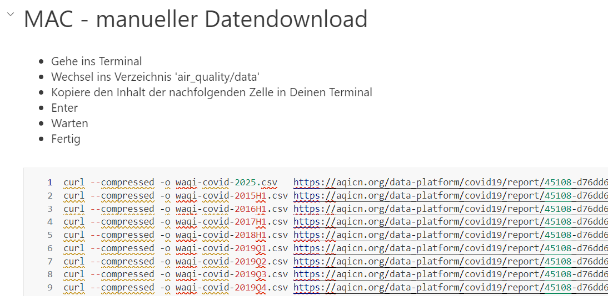
Download und Import

Slide 7
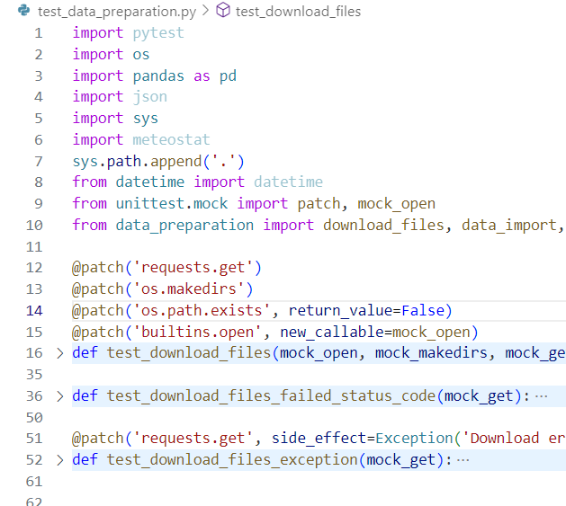
Bereinigen und Ergänzen

Slide 8
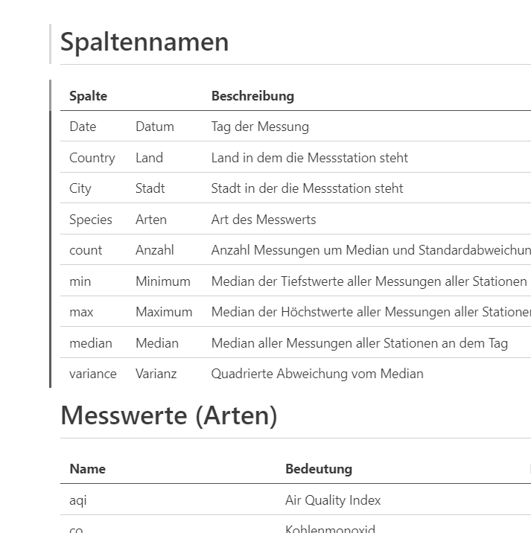
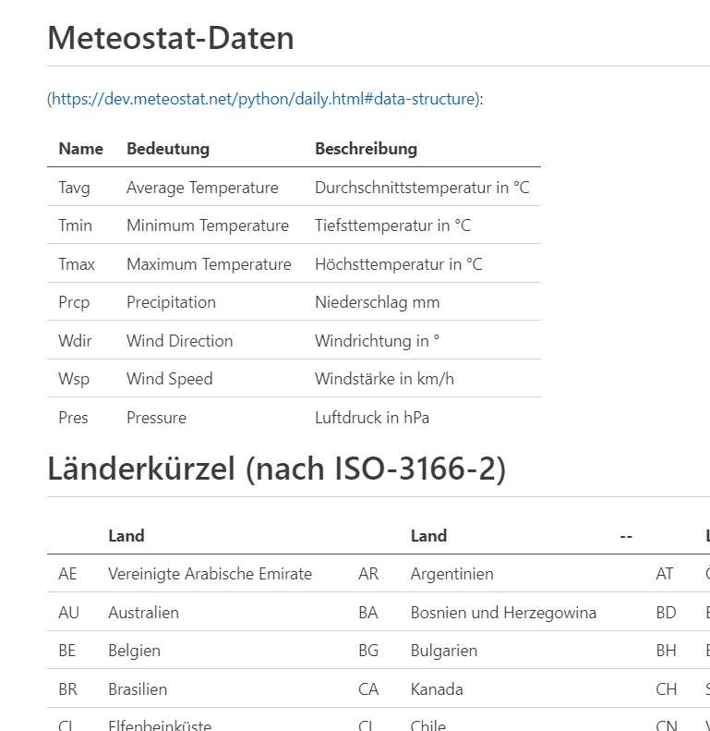
Glossar

Slide 9
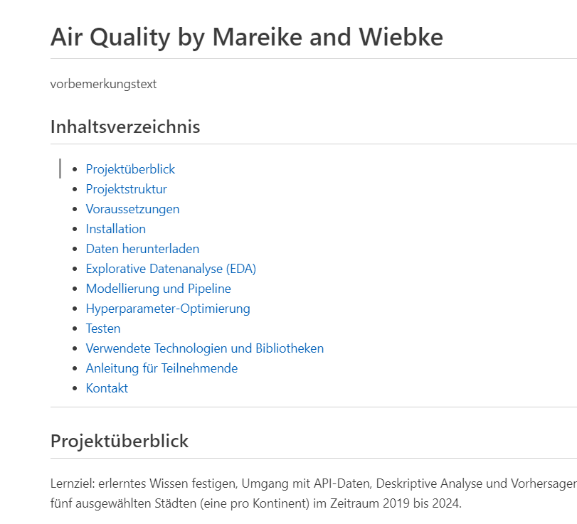
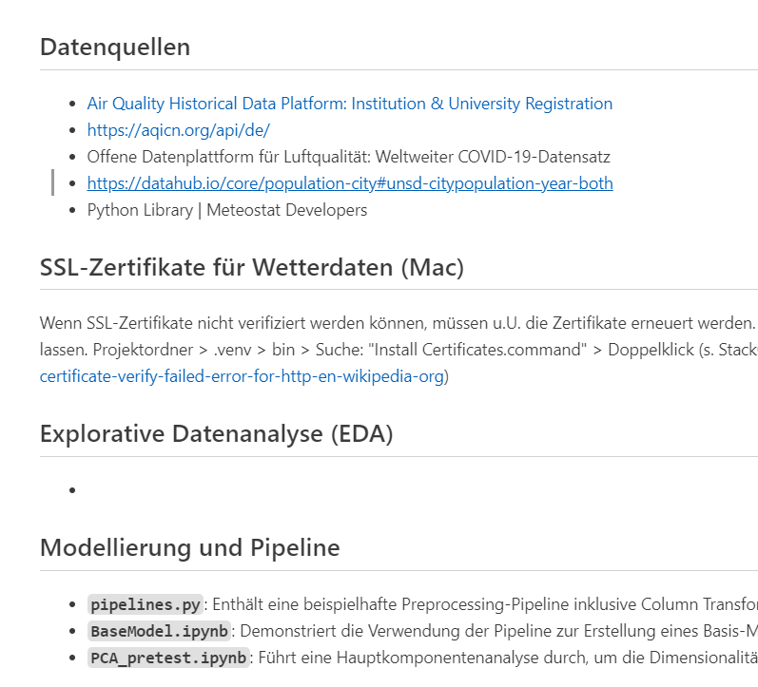
ReadMe

Slide 10
Finaler Datensatz

Slide 11
